Slide 1
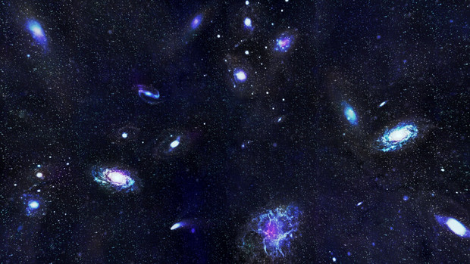
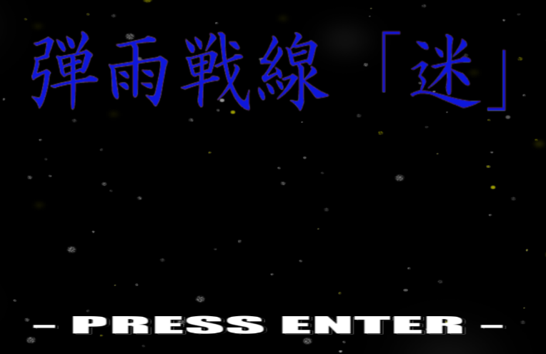
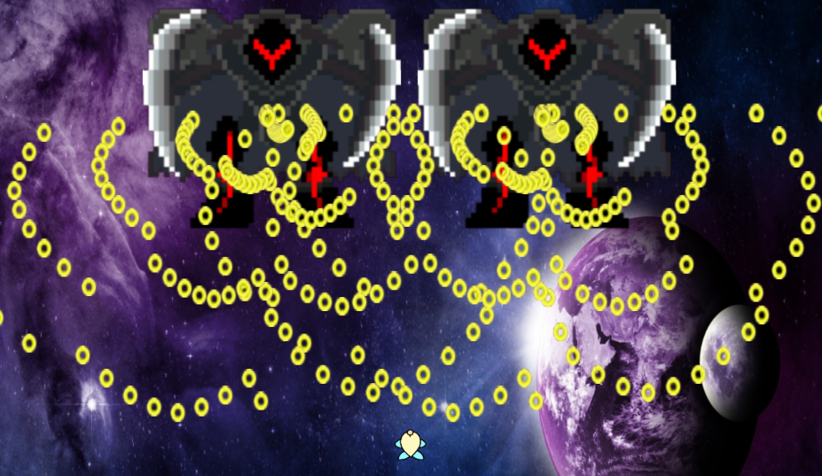

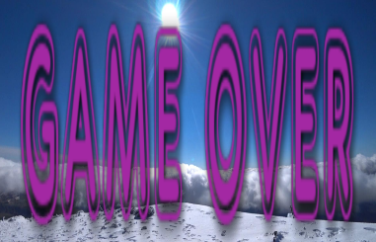
初めての２Dシューティングゲーム制作
弾雨戦線「迷」
制作期間４か月
ゲームタイトル画面の
PRESSENTERを点滅させ、
人の目に留まりやすいように
しました。
敵
カウントを使って、
敵から弾を発射
しています。
敵の弾幕が濃いので
低速移動を自機に
つけて避けやすく
しています。
自機
リザルト画面ではゲームクリアと
ゲームオーバーを分けました。

